Slide 1
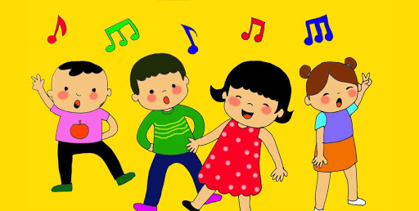
KHOA HỌC 4- TUẦN 22
ÂM THANH TRONG CUỘC SỐNG

Slide 2
KIỂM TRA BÀI CŨ.
- Kể tên các âm thanh mà ta thường gặp trong cuộc sống hằng ngày?
- Âm thanh có thể truyền qua được những môi trường nào?
- Âm thanh không chỉ truyền qua được không khí mà còn truyền qua chất rắn, chất lỏng.

Slide 3
KHOA HỌC
ÂM THANH TRONG CUỘC SỐNG

Slide 4
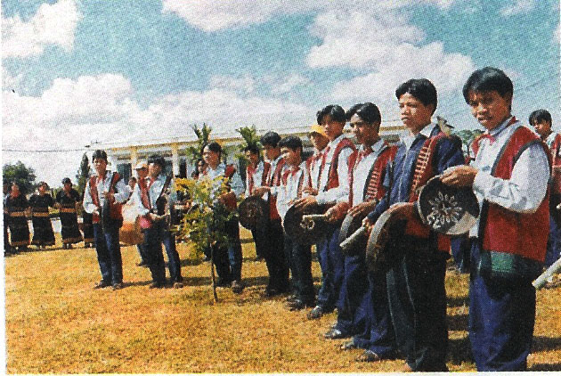
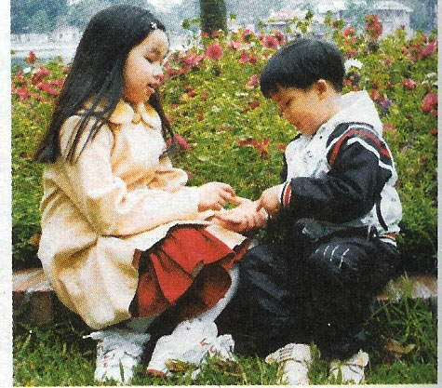
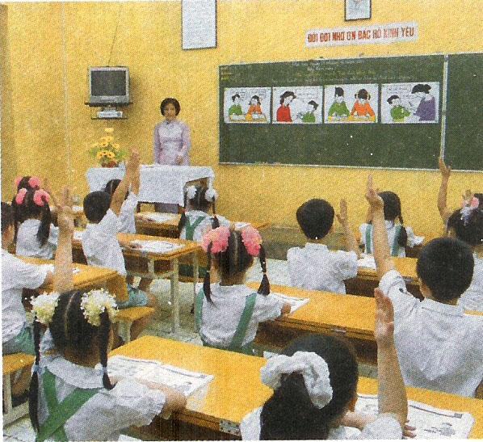
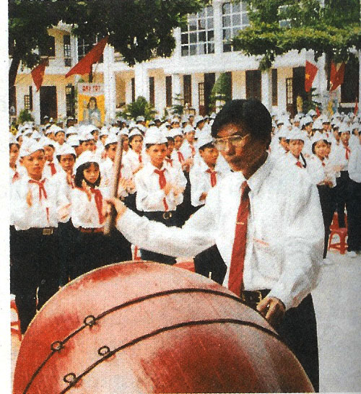
Hoạt động 1: Vai trò của âm thanh trong đời sống
Quan sát hình 1, 2, 3, 4 và bằng vốn hiểu biết của mình, hãy kể tên một số âm thanh và cho biết người ta dùng âm thanh đó để làm gì?
1
2
3
4

Slide 5
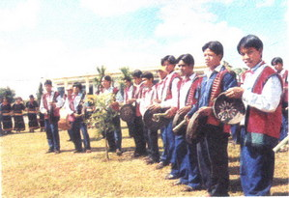
Hoạt động 1: Vai trò của âm thanh trong đời sống
Hãy quan sát tranh và trả lời các câu hỏi sau:
- Tìm hoạt động gợi tả trong hình.
- Hoạt động ấy phát ra những âm thanh gì?
- Nêu vài trò của âm thanh phát ra đó?
Hoạt động:
Gõ cồng chiêng.
Âm thanh:
Tiếng cồng chiêng.
Vai trò :
Thưởng thức
âm nhạc.

Slide 6
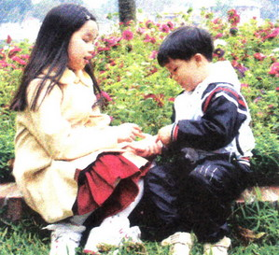
Hoạt động:
Trò chuyện.
Âm thanh:
Tiếng nói.
Vai trò :
Trao đổi
tâm tư,
tình cảm.

Slide 7
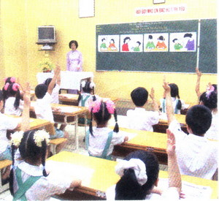
Hoạt động:
Học tập.
Âm thanh:
Tiếng nói.
Vai trò :
Dạy và học.

Slide 8
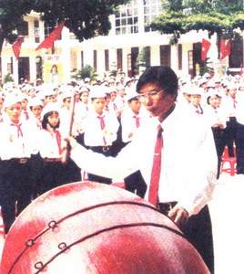
Hoạt động:
Đánh trống
Âm thanh:
Tiếng trống
Vai trò :
Báo hiệu

Slide 9
Kết luận
- Âm thanh cần thiết cho cuộc sống của chúng ta như thế nào?
Giao tiếp
Âm thanh rất cần cho con người. Nhờ có âm thanh chúng ta có thể:
Làm tín hiệu
Làm cuộc sống thêm tươi vui, ….
Âm thanh rất cần cho con người. Nhờ có âm thanh, chúng ta có thể học tập, nói chuyện với nhau, thưởng thức âm nhạc, báo hiệu,...

Slide 10
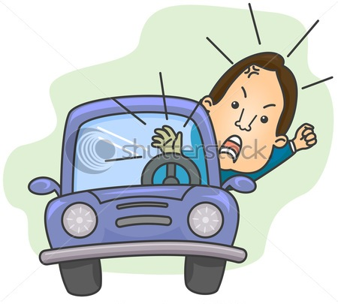
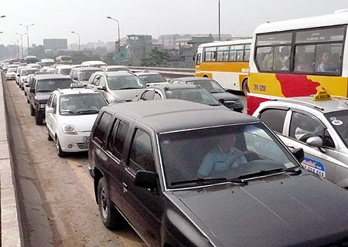
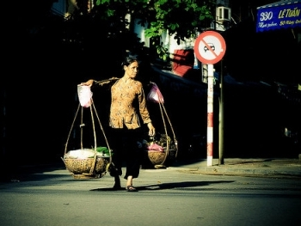
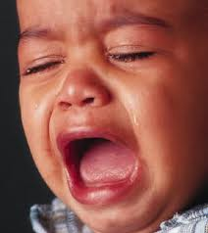
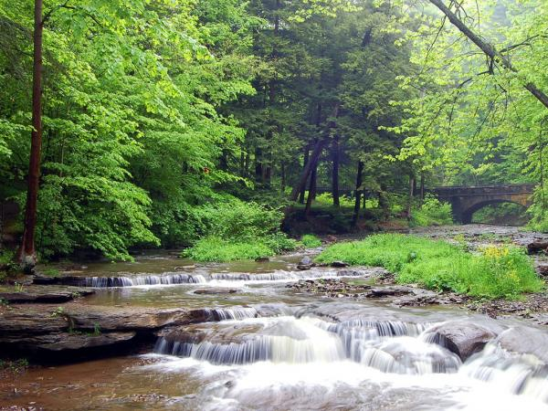
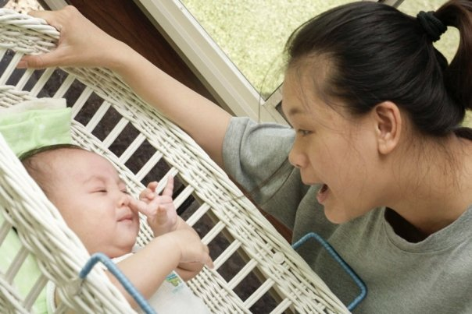
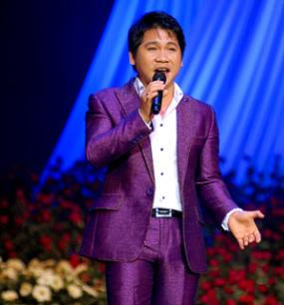
Hoạt động 2: Nói về những âm thanh ưa thích và những âm thanh không thích
Tiếng đàn bầu
Tiếng còi xe
Tiếng động cơ ô tô
Tiếng rao
Tiếng khóc
Tiếng suối
Tiếng ru
Tiếng hát

Slide 11
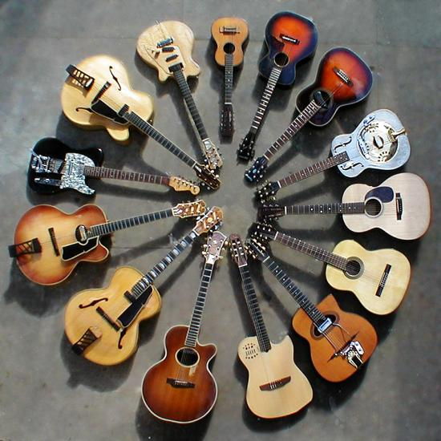
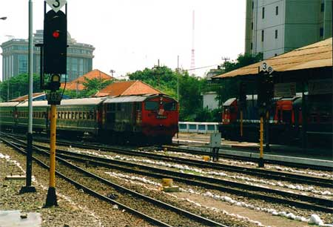
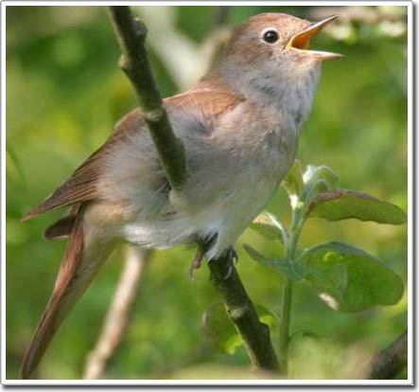
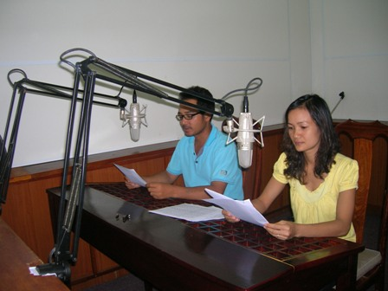
Hoạt động 2: Nói về những âm thanh ưa thích và những âm thanh không thích

Slide 12
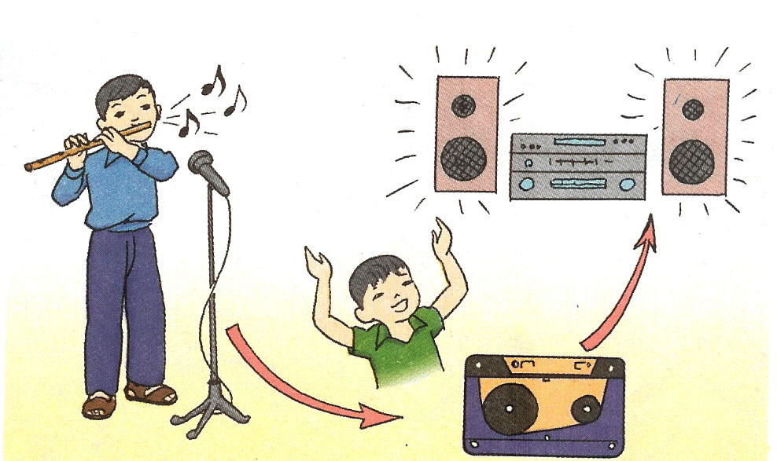
Hoạt động 3: Ích lợi của việc ghi lại được âm thanh.
- Muốn lưu giữ lại âm thanh đó người ta làm gì?
- Muốn lưu giữ lại âm thanh đó người ta ghi âm.
Chiếc máy hát đầu tiên của
nhà bác học Tô-mát Ê-đi-xơn.

Slide 13
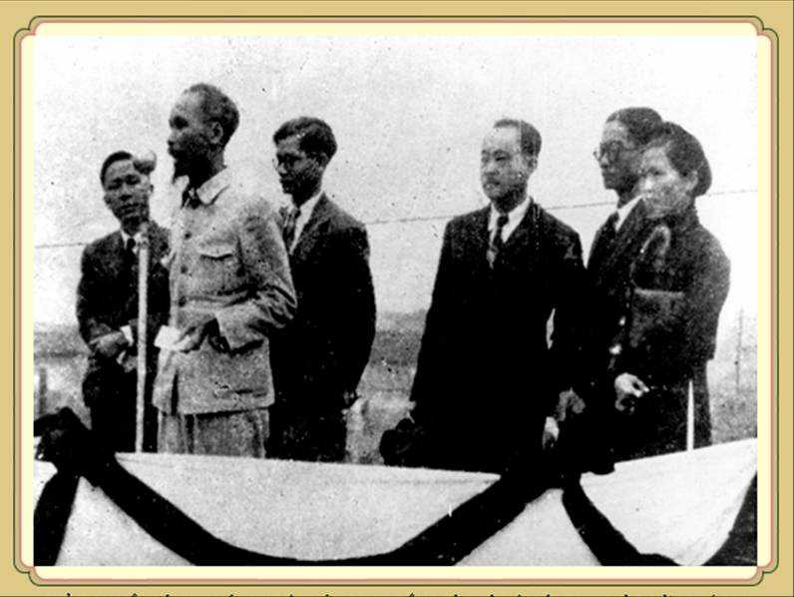
Theo em việc ghi lại âm thanh có lợi ích gì?
- Việc ghi lại âm thanh giúp cho chúng ta có thể nghe lại được những lời phát biểu, những bài hát, đoạn nhạc hay,...
- Việc ghi lại âm thanh giúp ta không phải nói đi nói lại nhiều lần một điều gì đó.

Slide 14
Ghi nhớ:
Âm thanh rất cần cho con người. Nhờ có âm thanh, chúng ta có thể học tập, nói chuyện với nhau, thưởng thức âm nhạc, báo hiệu,…
Hơn một trăm năm trước đây, nhà bác học Tô-mát Ê-đi-xơn đã phát minh ra chiếc máy hát. Với chiếc máy này, lần đầu tiên âm thanh đã được ghi lại và phát ra. Ngày nay, người ta có thể ghi âm vào băng cát-xét, đĩa CD,…

Slide 15
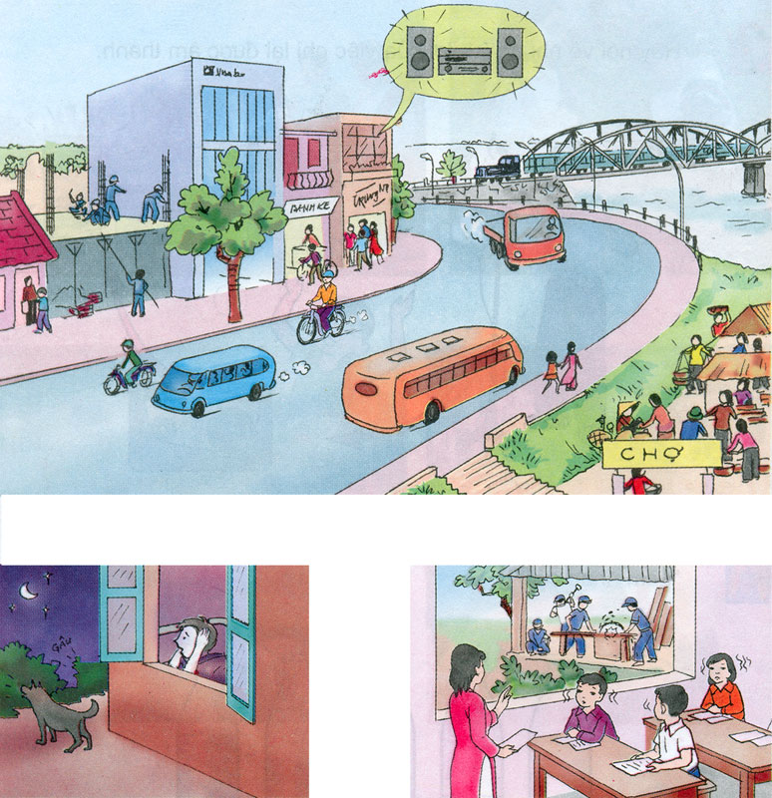
HĐ 4: Tìm hiểu nguồn gây tiếng ồn- Tác hại của tiếng ồn- Biện pháp phòng chống
1
Quan sát tranh và trả lời câu hỏi: Tiếng ồn có thể phát ra từ đâu ?
2
3
Notes:
Hoạt động 4: Tìm hiểu nguồn gây tiếng ồn

Slide 16
1
Tiếng ồn có thể phát ra từ đâu ?
Tiếng ồn có tác hại gì ?
2
3

Slide 17
- Nguyên nhân gây tiếng ồn:
→ Hầu hết do con người gây ra.
- Tác hại:
Gây chói tai, ảnh hưởng đến tai giữa
Nhức đầu
Mất ngủ
Suy nhược thần kinh

Slide 18
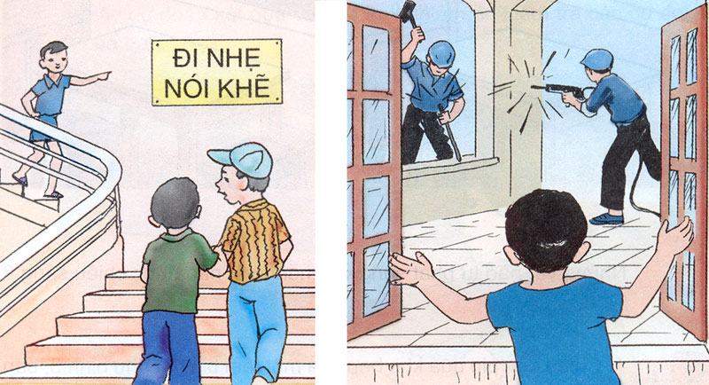
4
5
Cần có những biện pháp nào để phòng chống tiếng ồn ?

Slide 19
- Biện pháp:
Đưa ra các qui định chung ở nơi công cộng
Sử dụng các vật ngăn cách hoăc đóng cửa sổ, cửa ra vào khi nên ngoài có tiếng ồn.
Trồng nhiều cây xanh

Slide 20
Hoạt động 5: Nói về các việc nên/ không nên làm để góp phần chống tiếng ồn cho bản thân và những người xung quanh.
Nên
Không nên
Trồng nhiều cây xanh; nhắc nhở mọi người cùng có ý thức giảm ô nhiễm tiếng ồn; công trường xây dựng, khu công nghiệp, nhà máy, xí nghiệp,…nên xây dựng xa nơi đông dân cư hoặc lắp các bộ phận giảm thanh.
Nói to, cười đùa ở nơi cần yên tĩnh; mở nhạc to; mở ti vi to; trêu đùa súc vật để chúng kêu, sủa;…nổ xe máy, ô tô trong nhà; xây dựng công trường gần trường học, bệnh viện.

Slide 21
Ghi nhớ
Tiếng ồn ảnh hưởng đến sức khỏe con người, có thể gây mất ngủ, đau đầu, suy nhược thần kinh, có hại cho tai,…Vì vậy, cần có những biện pháp chống tiếng ồn, chẳng hạn:
Có những quy định chung về không gây tiếng ồn ở nơi công cộng.
Sử dụng các vật ngăn cách làm giảm tiếng ồn truyền đến tai.

Slide 22
Củng cố - Dặn dò:
- Các em đã biết được âm thanh rất cần cho cuộc sống của con người.
- Các em về xem lại phần ghi nhớ và thực hiện đúng việc đi nhẹ nói khẽ ở bệnh viện, không gây ồn ở những nơi công cộng nhé!
CHÀO CÁC EM !
Notes:
Củng cố: Các em đã biết được âm thanh rất cần cho cuộc sống của con người.

Slide 27
CHÀO CÁC EM !

